Slide 1


Comment Transmettre des données à Très Longue Distance tout en maintenant une sobriété énergétique ? (TTLD)
Guillaume Seimandi
15/05/2025
Réalisé pour Télécom Paris
Dans le cadre de l’entretien d’admission
(document non validé par Télécom Paris)
1

Slide 2
Sommaire
Contexte
Conception du module de génération du signal
Création d’une librairie en C
Analyse de stabilité en fréquence
Conclusion
2

Slide 3
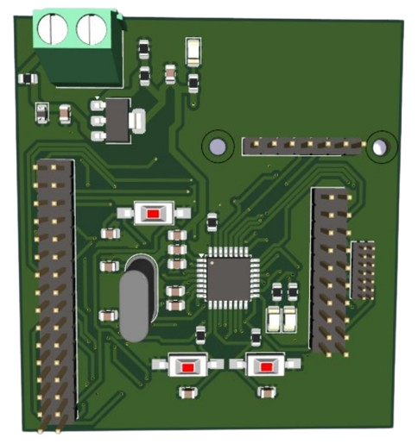
Contexte - Objectifs du projet
Création d’un système électronique autonome
Système embarqué sur une station de mesure en mer
Exploitation d’un maillage de récepteurs existants
Utilisation du protocole WSPR modifié
Représentation 3D de la carte principale
(70x60 mm)
3

Slide 4
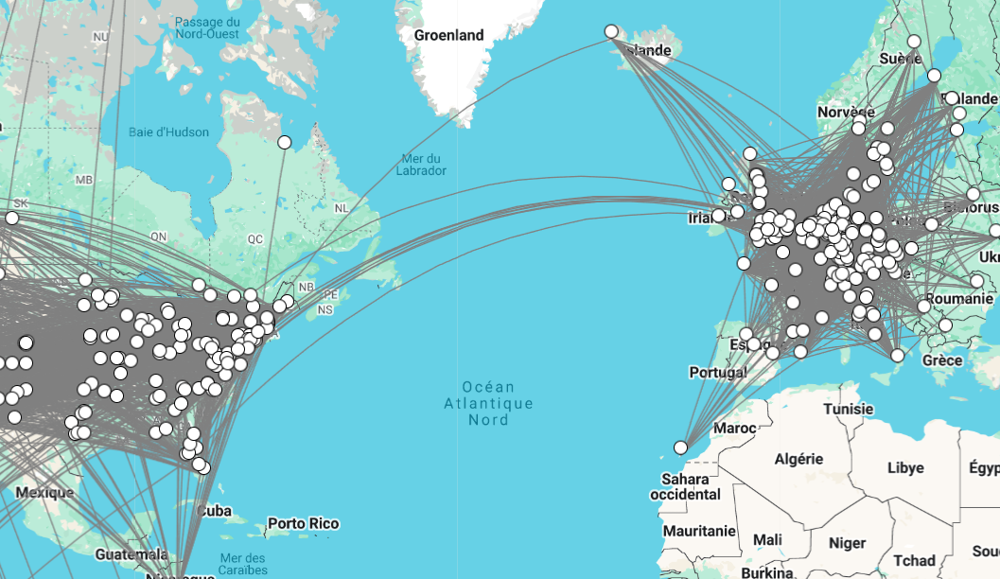

Contexte – Le protocole WSPR
Weak Signal Propagation Reporter
Créé par Joe Taylor (2008)
Carte des communications WSPR en temps réel (wspr.rocks)
Bande HF (F = 10,1398 MHz ; BW = 400 Hz)
Modulation 4-FSK (Δf = 2 Hz)
Faible débit (1,5 bit/s)
Représentation de propagation ionosphérique
4

Slide 5
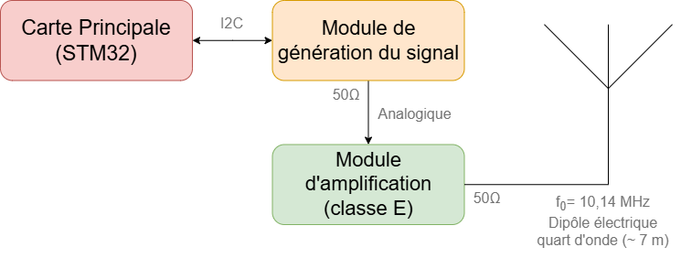
Contexte – Schéma bloc du système
5

Slide 6
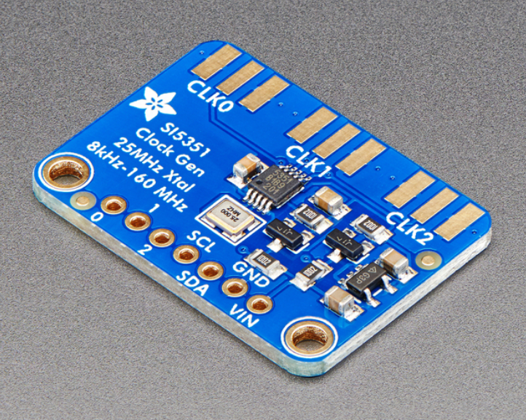
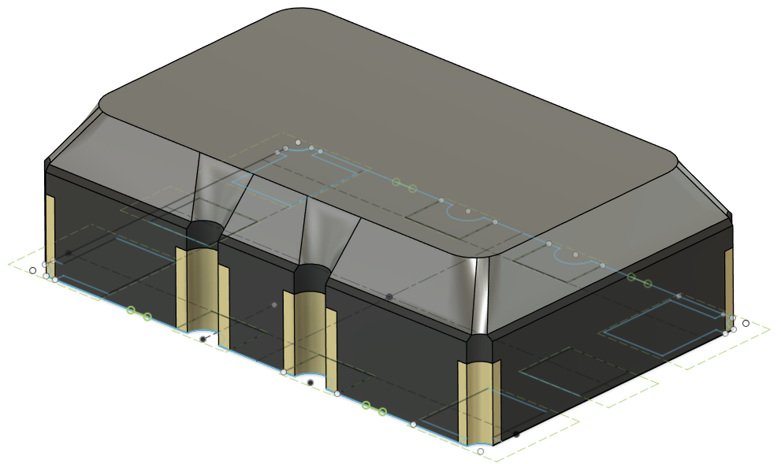
Conception du module de génération du signal
Contraintes :
Stabilité fréquentielle
Faible déviation fréquentielle
Faible consommation
Conso. attendue :
Repos → 10 mA
Tx → 22 mA
Adafruit Si5351A (adafruit.com)
(30,48 x 21,59 mm )
TCXO – 25 MHz – 536L25001IT50
6

Slide 7
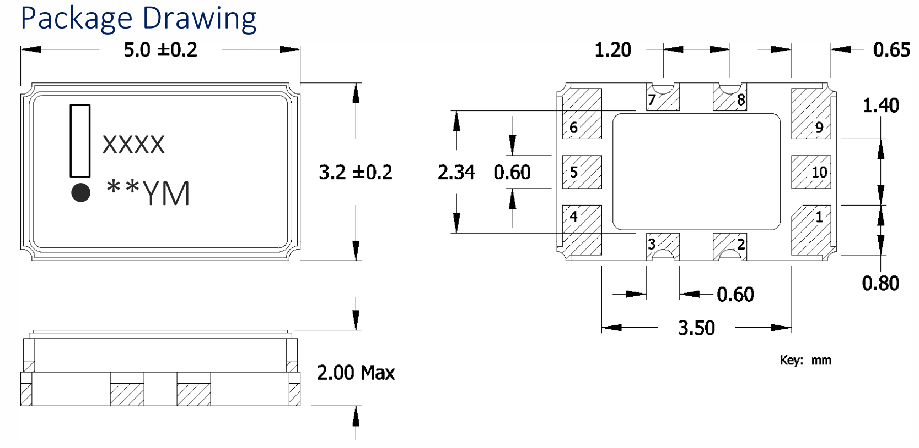
Conception du module de génération du signal
Schéma d’encombrement du TCXO (documentation constructeur)
Empreinte et encombrement en 3D (Fusion 360)
Dimension en mm
7

Slide 8
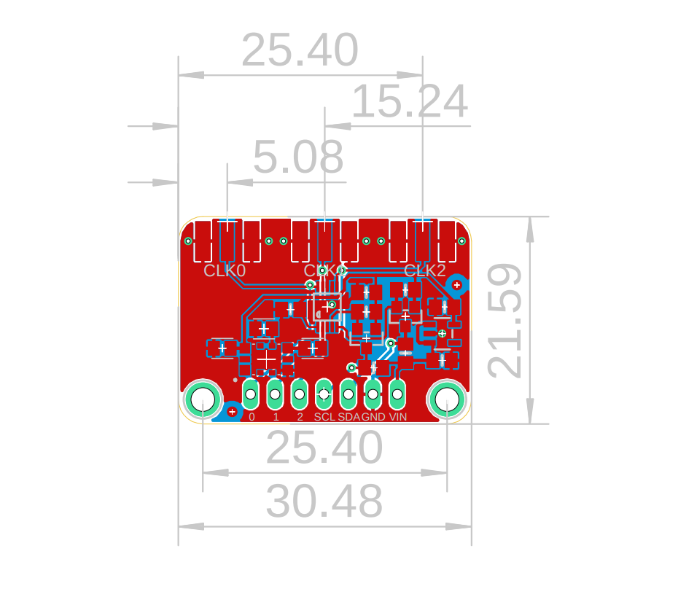
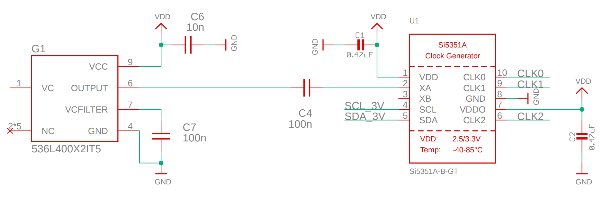
Conception du module de génération du signal
Schéma électrique du module PLL (avec TCXO)
Routage du module PLL
LO (25 MHz)
Dimension en mm
8

Slide 9
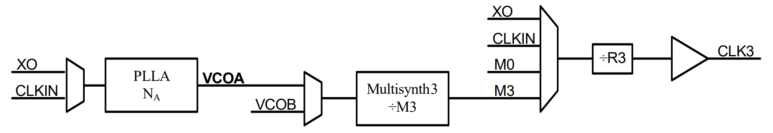


Création d’une librairie en C
Objectifs :
Abstraire les aspects bas-niveau
Fournir une couche d’abstraction pour le WSPR
$$\left\{\begin{matrix}N_{A}=a_{1}+\frac{b_{1}}{C_{1}} \\ M_{3}=a_{2}+\frac{b_{2}}{C_{2}}\end{matrix}\right.$$
$$a_{i},b_{i},c_{i}∈ℕ$$
Diviseurs programmables
Schéma du synthétiseur de fréquence
(documentation du Si5351)
9

Slide 10
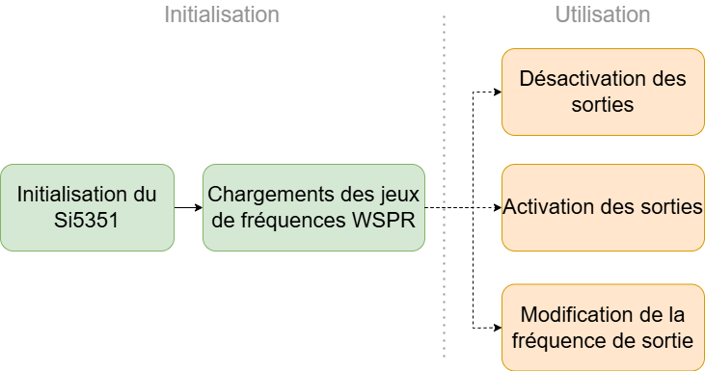
Création d’une librairie en C
Fonctionnement de la librairie
10

Slide 11
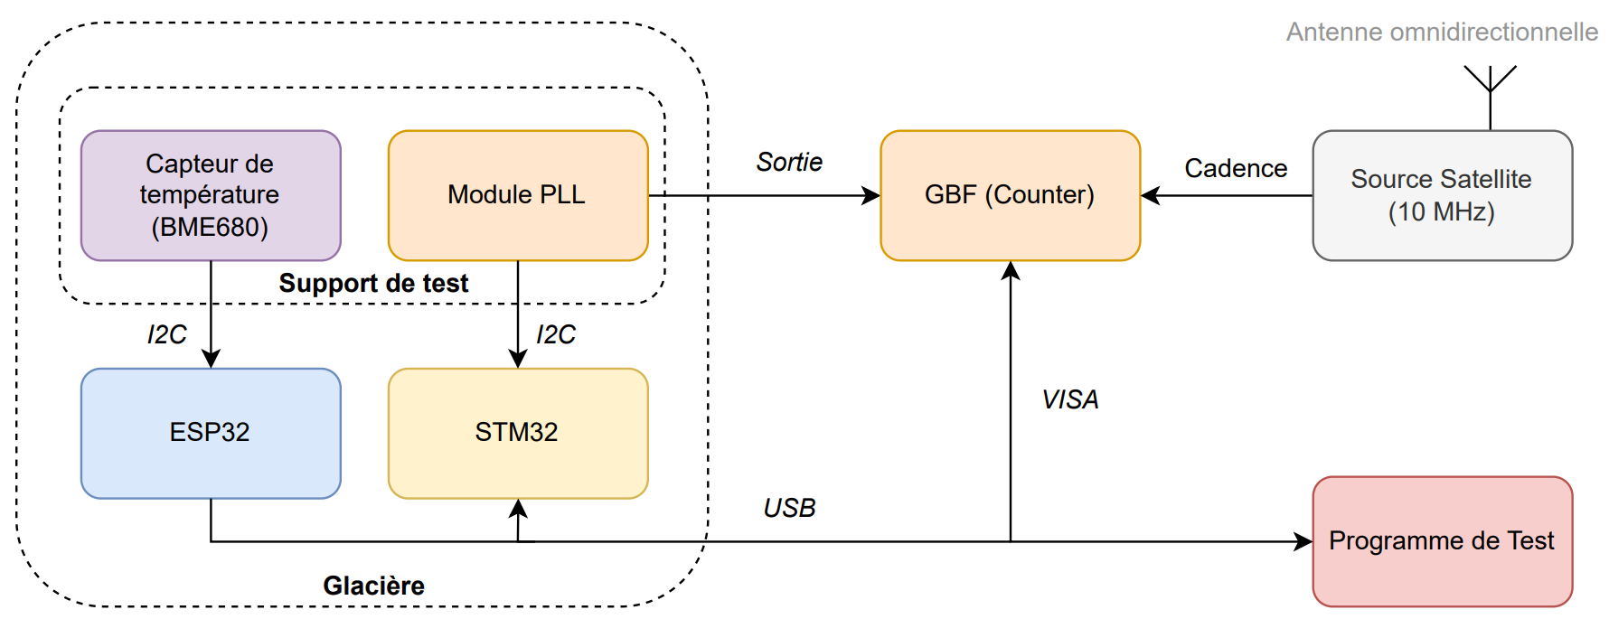
Analyse de stabilité en fréquence
Schéma bloc de l’environnement de test
11

Slide 12
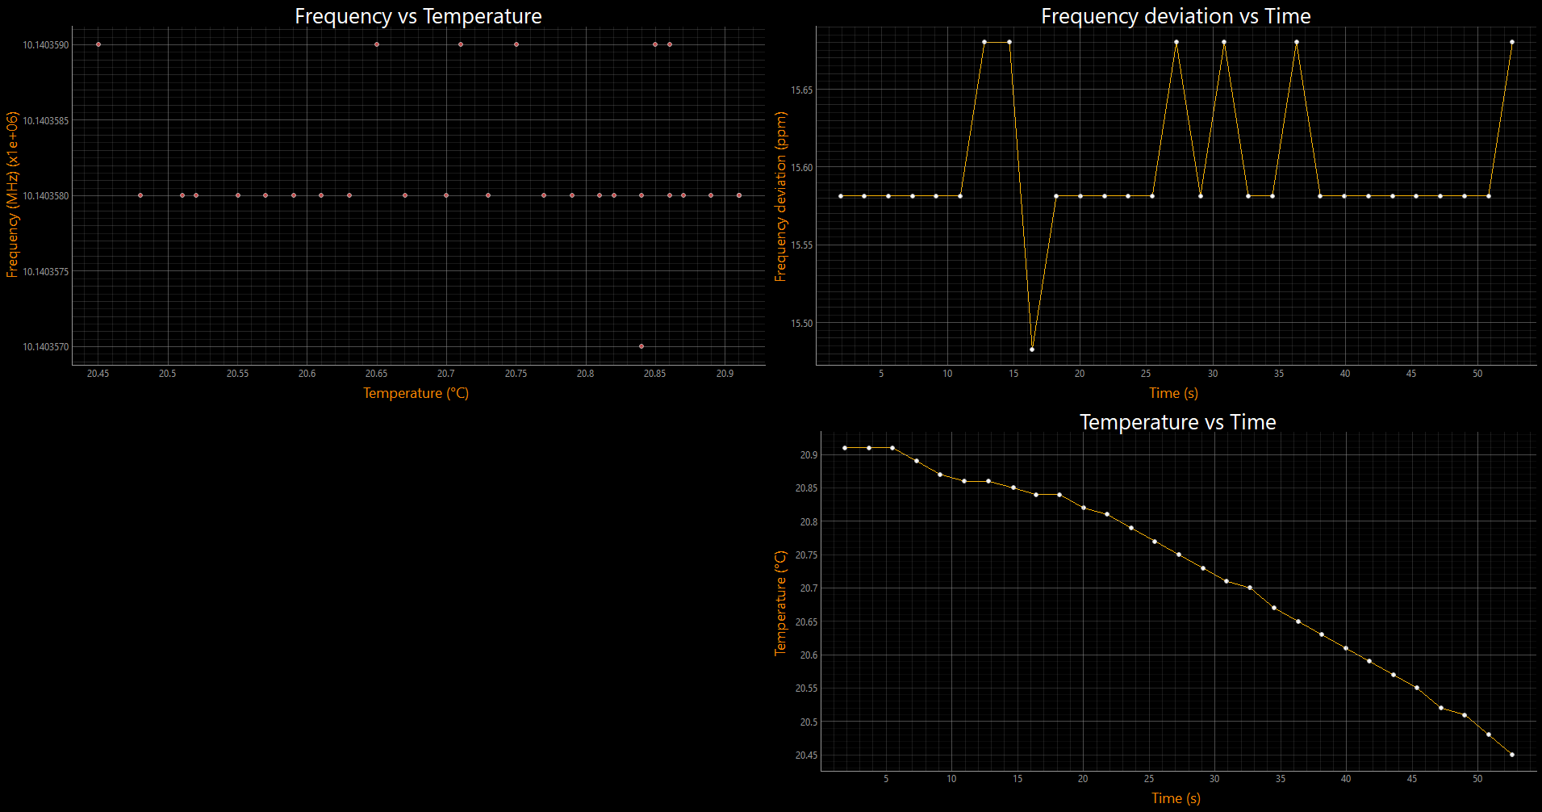
Analyse de stabilité en fréquence
Interface graphique du programme de test
12

Slide 13
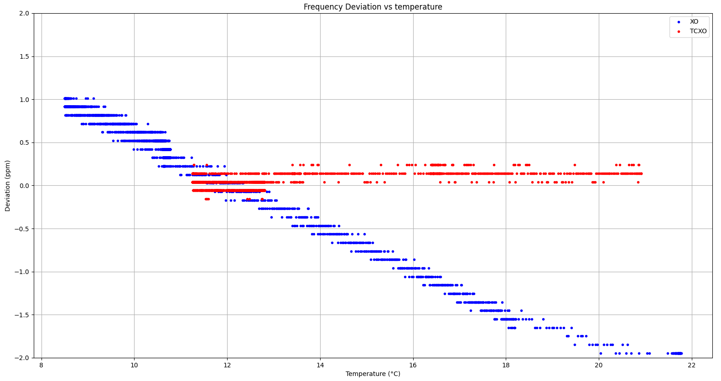
Analyse de stabilité en fréquence
Déviation de la fréquence en fonction de la température
2.0
Période d’échantillonnage : 1,8 s
1.5
1.0
TCXO
Déviation (ppm)
0.5
0.0
-0.5
Résolution : ≈ 1 Hz
-1.0
XO
-1,5
-2.0
8
10
12
14
16
18
20
22
13
Température (°C)

Slide 14
Analyse de stabilité en fréquence
Déviation de la fréquence en fonction de la température
2.0
Période d’échantillonnage : 1,8 s
1.5
1.0
TCXO
Déviation (ppm)
0.5
± 1 Hz
0.0
± 2 Hz
-0.5
Biaisée
Résolution : ≈ 1 Hz
-1.0
XO
-1,5
-2.0
8
10
12
14
16
18
20
22
14
Température (°C)

Slide 15
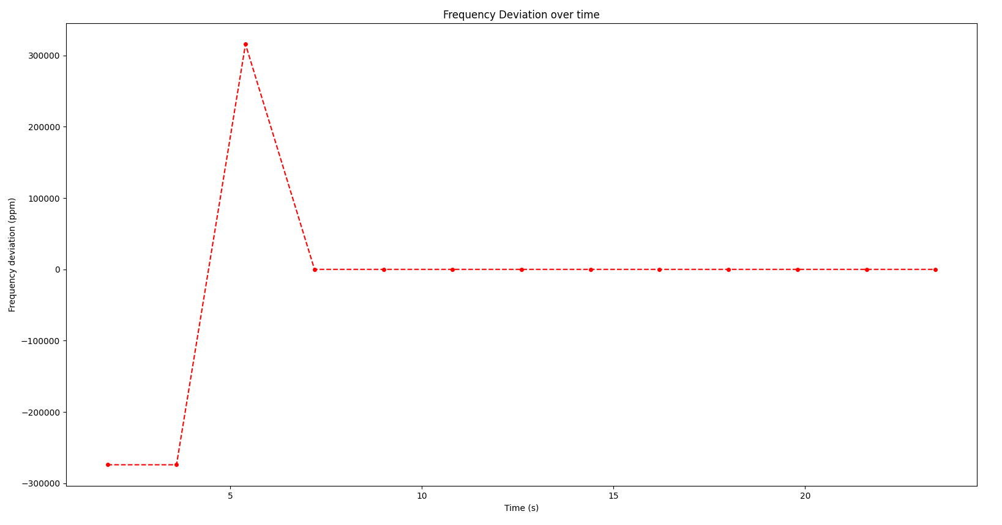
Analyse de stabilité en fréquence
Déviation en fréquence par rapport au temps (mise sous tension à 5 °C)
300000
Période d’échantillonnage : 1,8 s
200000
Déviation (ppm)
100000
Régime transitoire : ≈ 7,2 s
0
-100000
-200000
-300000
5
10
15
20
Temps (s)
15

Slide 16
Conclusion
Module de génération de signal :
Précision nécessaire pour la discrimination des fréquences
Basse consommation : 33 mW (repos) et 72,6 mW (en fonction)
Temps de chauffe réduit
Système d’émission complet :
Système autonome et basse consommation
Réception mondiale du signal (jusqu’aux USA, 7 300 km)
16

Slide 17
Merci de votre attention

